Slide 1
A cracked bell never sound well.
A friend in court is better than a penny in purse
A friend in need is a friend indeed.

Slide 2
He says, "Mary will do it." Он говорит: «Мария сделает это». | He says that Mary ….. it. Он говорит, что Мария сделает это.
He says to me, "I know it." Он говорит мне: «Я знаю это». | He tells me that he…. it. Он говорит мне, что он знает это.
He said to me: "I have seen you somewhere." Он сказал мне: «Я где-то видел». | He told me that he …. me somewhere. Он сказал мне, что он где-то видел меня.

Slide 3
Reported Speech
Косвенная речь
Revise | - words - grammar tenses - idioms
Learn | how to use reported speech new grammar rules new words

Slide 4
Прямая речь – это чьи-либо цитируемые, точные слова. Прямая речь заключается в кавычки
She said: "I can speak two foreign languages“.
Косвенная речь передает точное содержание чьего-либо высказывания, но не точные слова. В косвенной реки кавычки не используются. После глаголов (say, tell) используется или может быть опущено that
She said (that) she could speak two foreign languages

Slide 5
Say или tell
SAY – при отсутствии личного дополнения
Jack said (that) he felt tired
SAY+ to+ дополнение, обозначающее адресата
Jack said to us (that) he felt tired.
TELL + косвенное дополнение (кому)
Jack told us (that) he felt tired

Slide 6
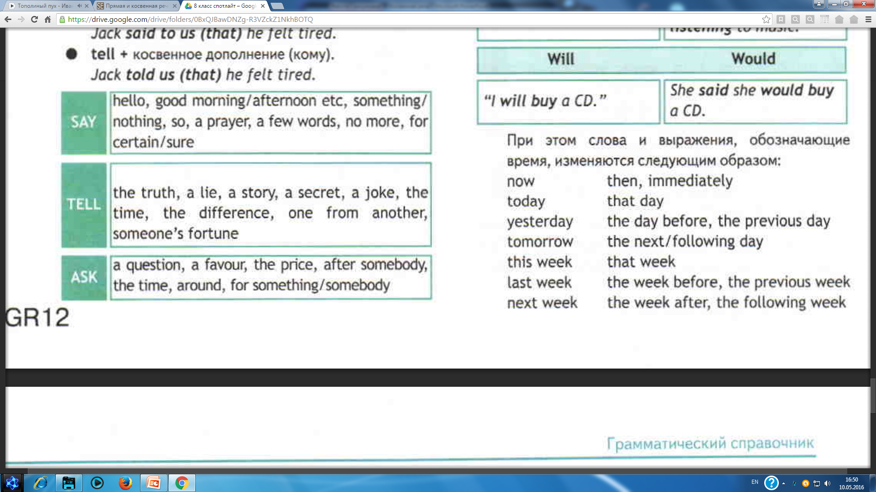
Запомнить!!!!

Slide 7
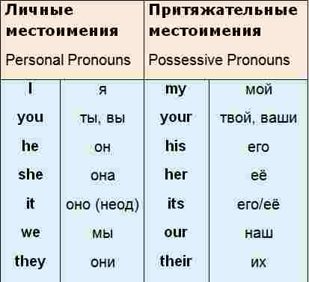
В косвенной речи личные/притяжательные местоимения изменяются соответственно значению предложения.
Peter said, “I’ve lost my watch.”
Peter said (that) he had lost his watch.

Slide 8
Так же меняются
yesterday – the day before
tomorrow – the next day
here – there
now – then
today – that day
ago – before
this week – that week
next week – the week after
last week - the week after

